Slide 1

Universidade de Brasília
A Avifauna das Matas de Galeria Urbanas de Brasília:
Fontes Potenciais de Espécies e Situação Atual
XXXII CONGRESSO BRASILEIRO DE ZOOLOGIA
Foz Do Iguaçu, 27 de Fevereiro de 2018
Ingrid Soares de Albuquerque
Ana Paula Borges de Souza
Roberto B. Cavalcanti
Departamento de Zoologia, Universidade de Brasília
albuquerqueingrid7@gmail.com
apborgesouza@gmail.com
rbcav@unb.br

Slide 2
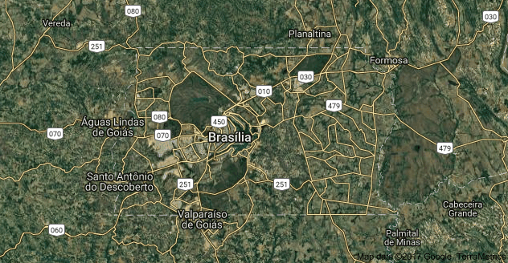
Contexto
DF satellite view
Avifauna constituída de mais de 450 espécies → cerca de 53% das aves presentes no cerrado
Foram estabelecidas áreas de proteção e unidades de conservação nos últimos 20 anos
Áreas de grande e médio porte
Complementam 3 grandes complexos protegidos Parque Nacional de Brasília, APA Gama-Cabeça de Veado, e Estação Ecológica de Águas Emendadas

Slide 3
Objetivo
Investigar a importância dos fragmentos urbanos de mata de galeria na representação da avifauna.
Tendo em vista as proximidades e o potenciais de colonização recíprocas entre as populações de aves dos fragmentos e de grandes unidades de conservação.
Verificar a similaridade entre áreas em função da integridade da paisagem e da presença humana. Qual dos dois é o principal determinante sobre a composição da avifauna local?
Notes:
A presença e ausência de espécies está mais relacionada com o tipo de habitat

Slide 4
Métodos
Foram usados dados da literatura para compilar a ocorrência das aves de matas de galeria do DF
Lista geral do DF de Bagno e Marinho-Filho (2001)
Reserva do IBGE Negret (1983)
Fazenda Água Limpa (FAL) Ferreira (1995)
Parque Nacional de Brasília (PNB) Oliveira e et all (2011)
Parque Olhos d’Água e (ODA, Lista de Maia 2013)
Parque dos Jequitibás (PJ) e Parque dos Pequizeiros (PP, registros na plataforma eBird atualizados até 04/10/2017)
Observações de campo por transecto entre Setembro de 2017 e Janeiro de 2018
Parque Olhos d’Água eTrilha da Capivara - PNB

Slide 5
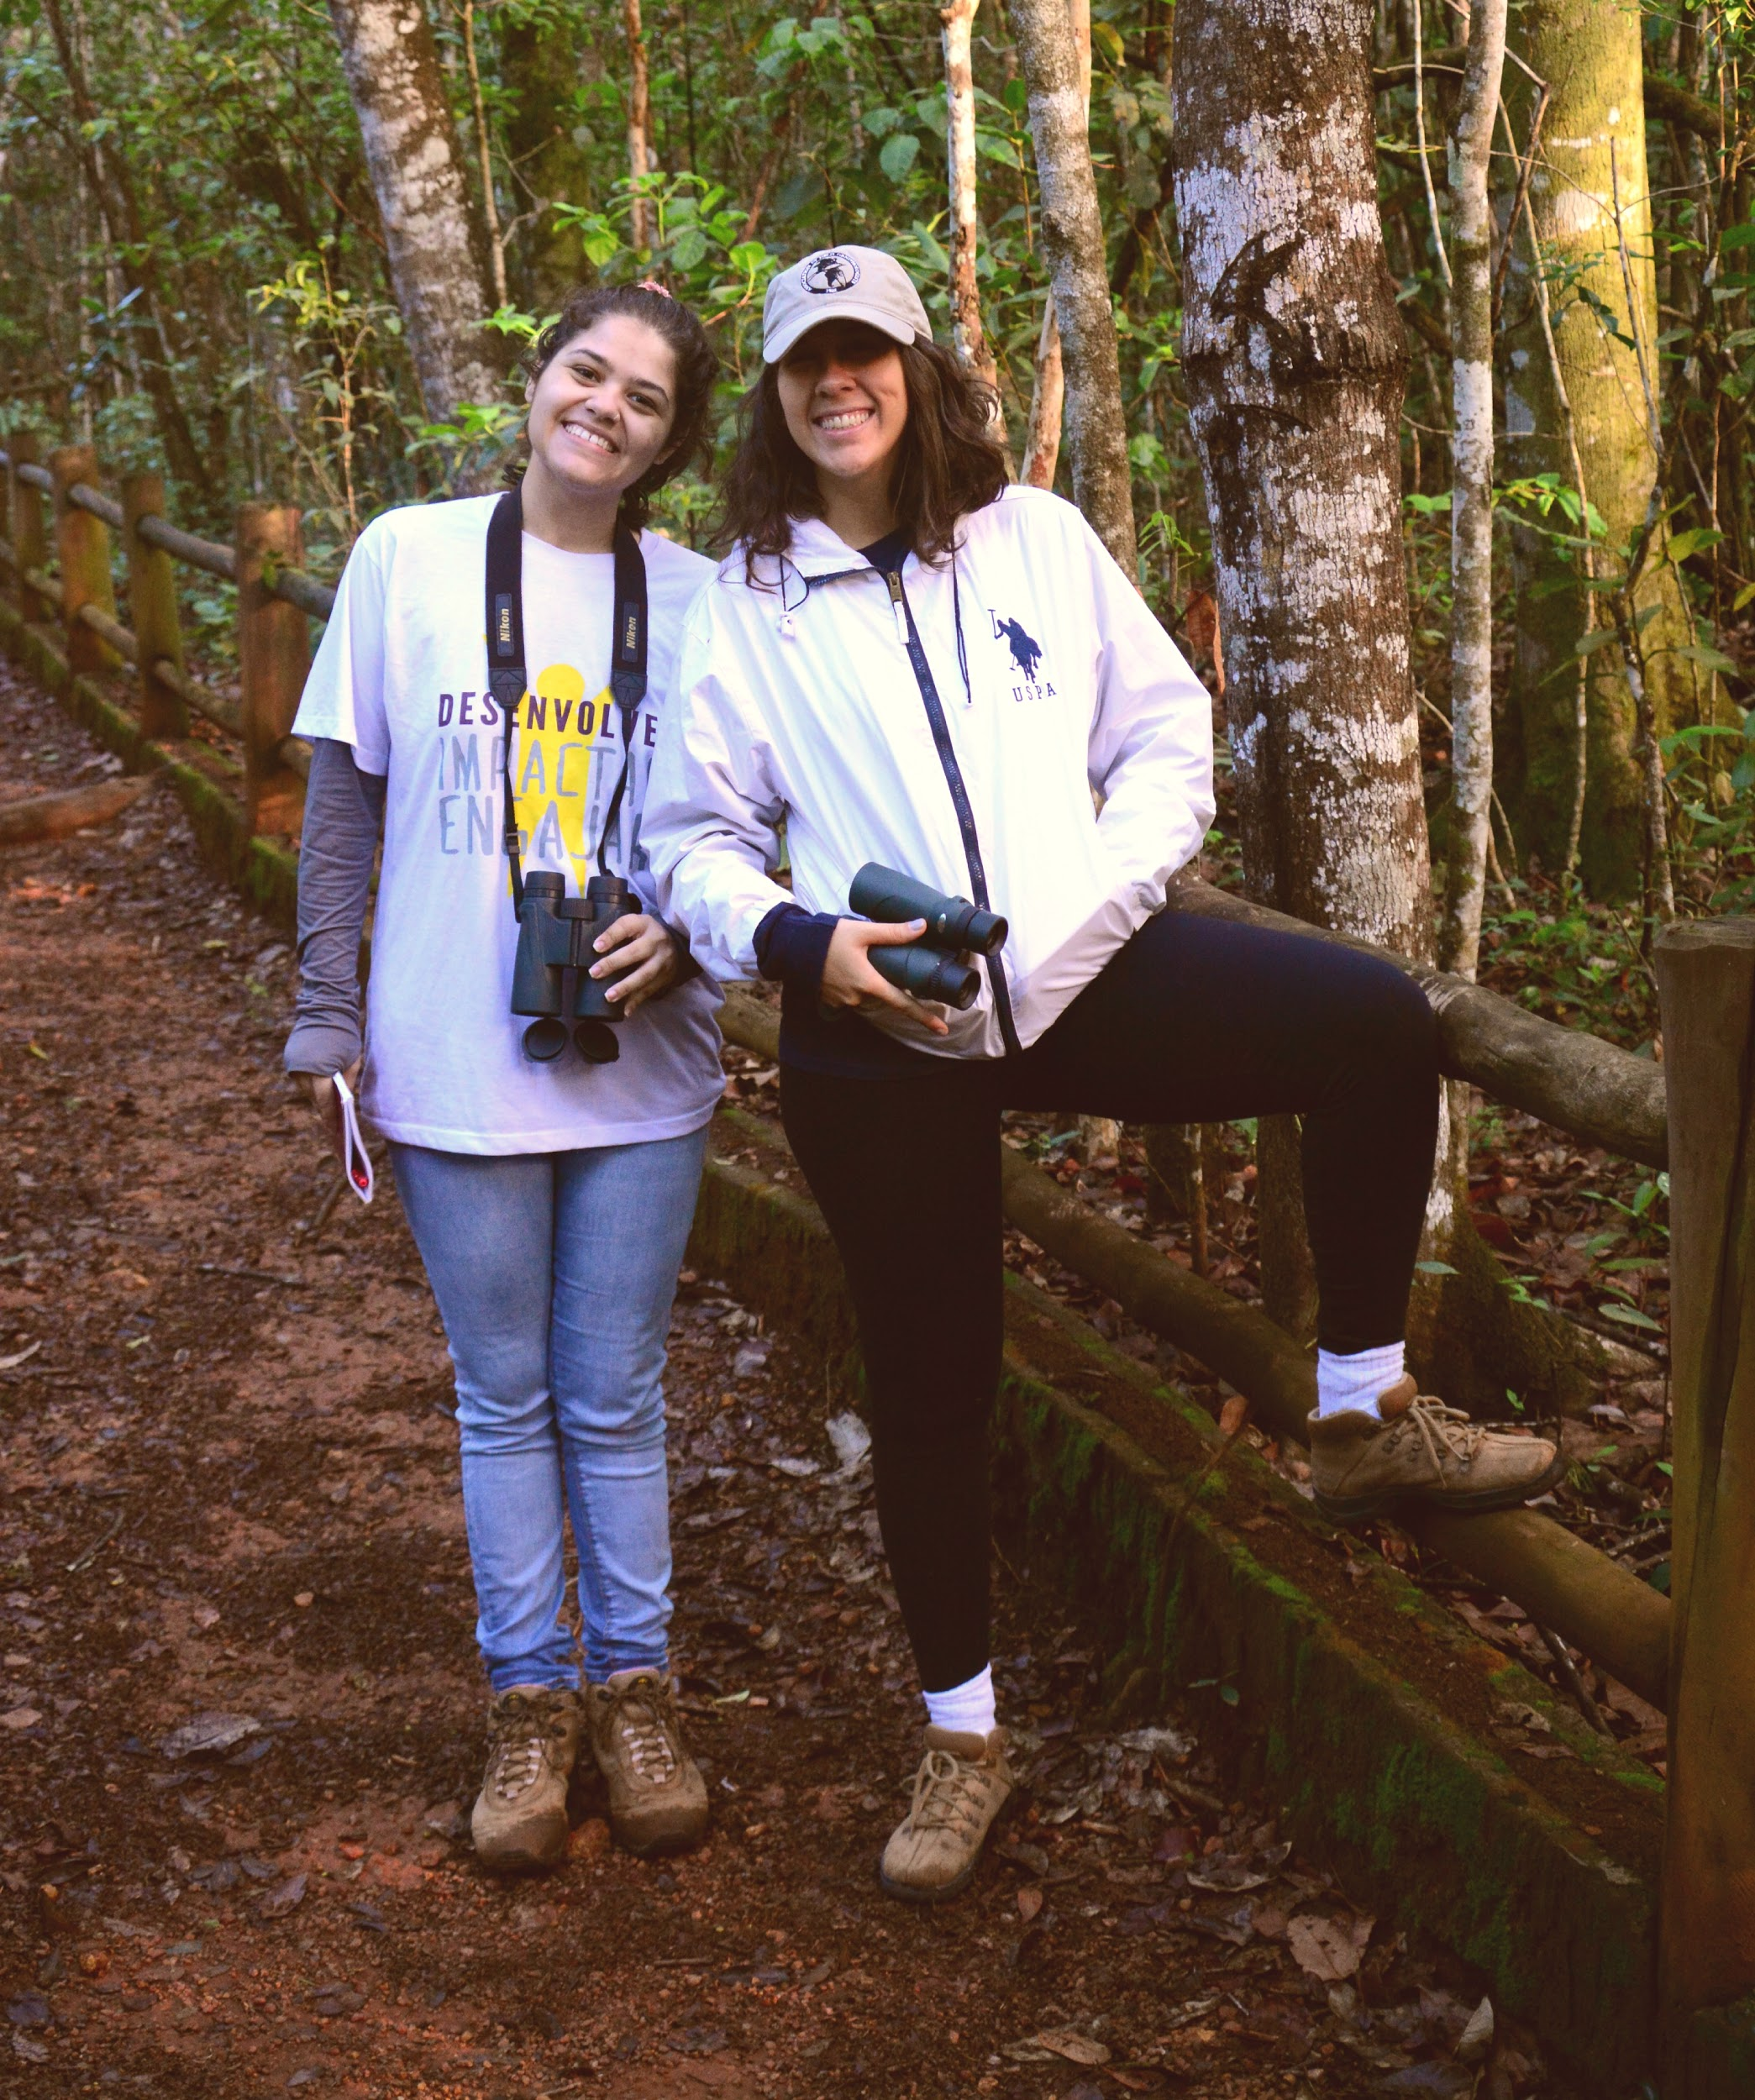
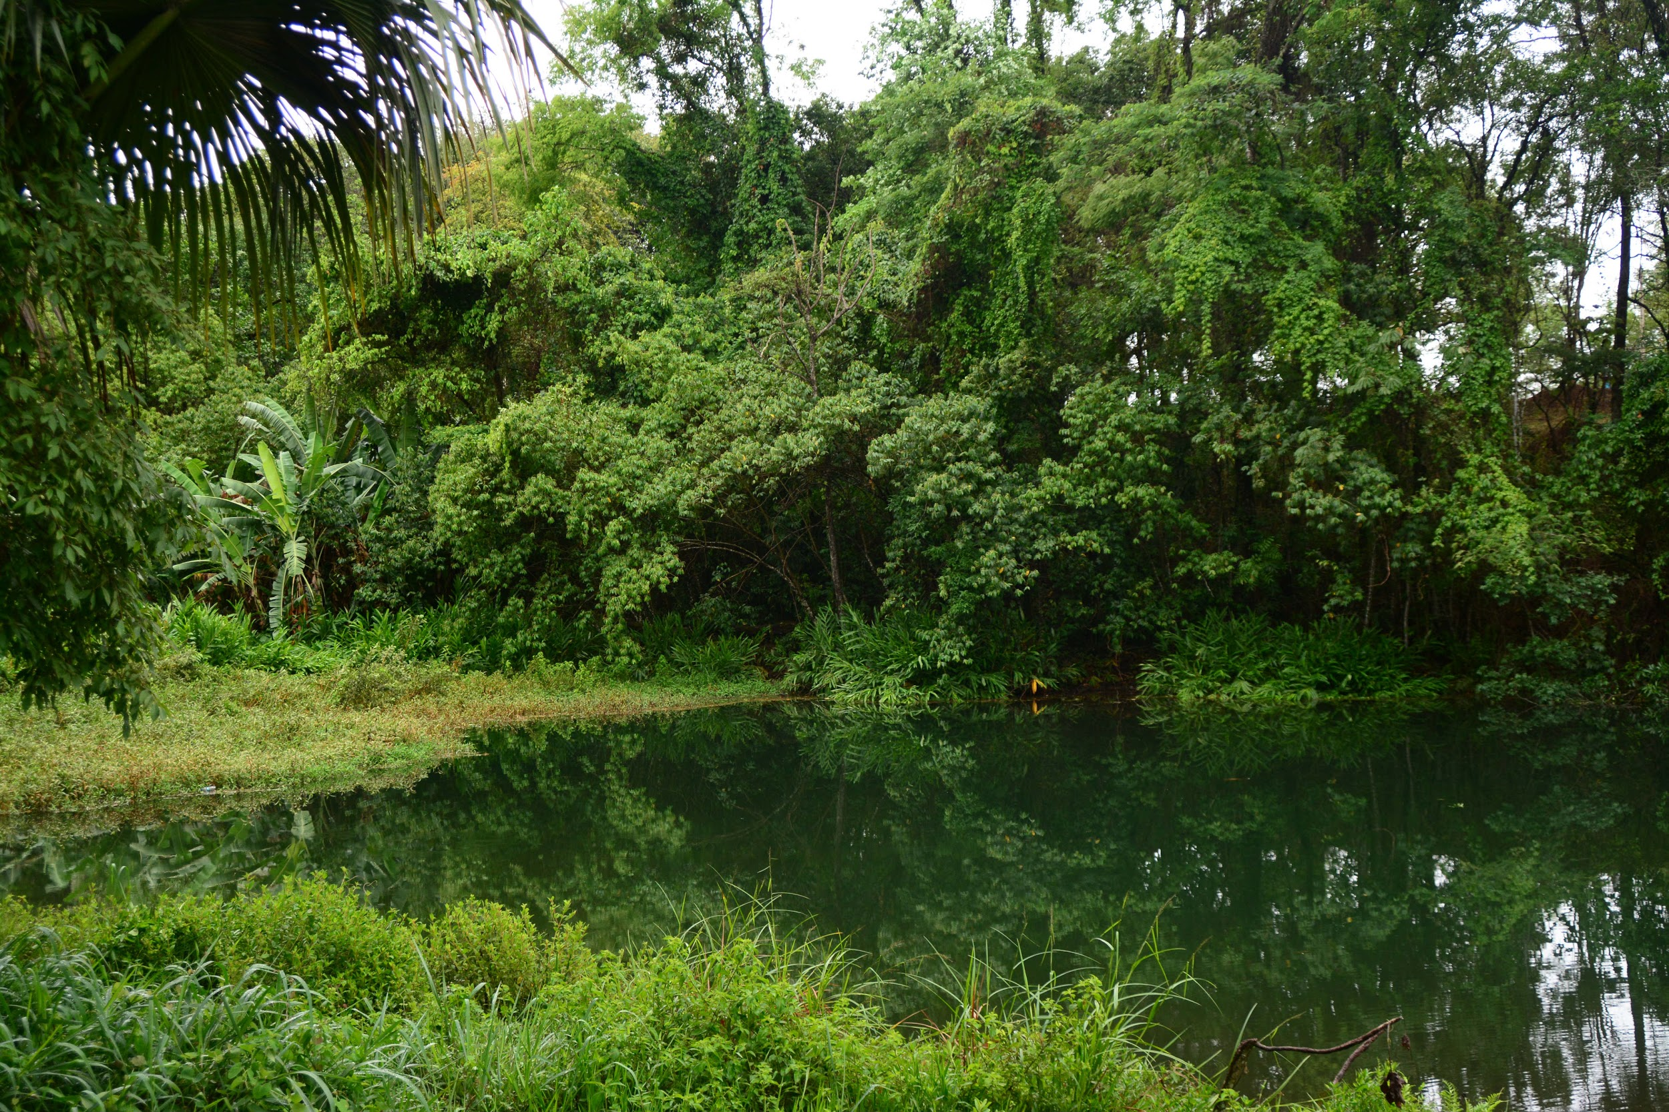
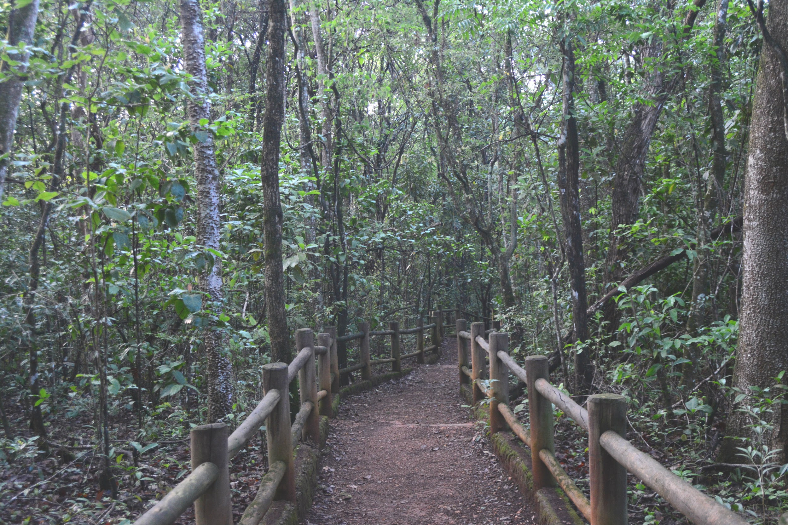
Métodos

Slide 6
Resultados
298 espécies utilizam o interior das matas do DF
63 não foram registradas em áreas protegidas inventariadas
As áreas protegidas apresentam um número próximo entre si:
Parque Nacional: 150
Fazenda Água Limpa: 131
Reserva do IBGE: 144
Os parques ecológicos tiveram riqueza menor:
Olhos d Água: 71 Pq Jequitibás: 54 Pq Pequizeiros: 57
Transectos: 58 spp, sendo 40 exclusivas de uma área

Slide 7
Resultados
Grupos ausentes das áreas antropizadas:
Aves de rapina (gaviões e corujas)
Furnarídeos
Piprídeos e Cotingídeos
Parulídeos

Slide 8
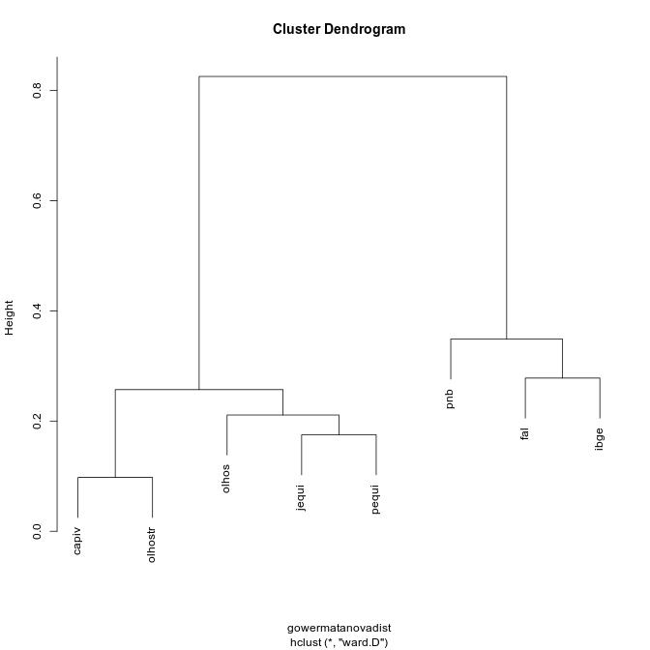
Resultados Cluster Gower/Ward

Slide 9
Conclusõeso
Matas de galeria são utilizadas por mais de 65% da avifauna do DF
Matas de galeria das áreas urbanas apresentam cerca de 50% das espécies de áreas protegidas.
Áreas de presença humana são mais semelhantes entre si do que com a matriz de origem.
Determinados grupos e guildas são pouco representados em áreas de uso humano. Hábitat, predadores, comportamento?

Slide 10
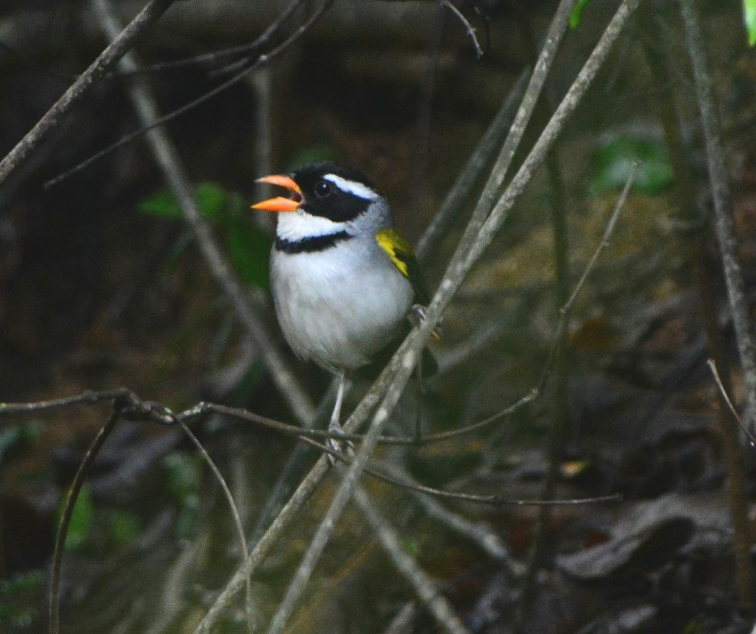
Obrigado!

